Slide 1
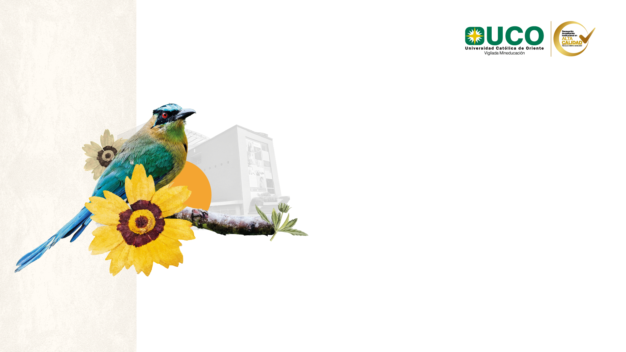
CREACIÓN DE UNA PLATAFORMA WEB PARA LA CONSOLIDACIÓN Y GESTIÓN DE UN DATASET DEL CANTO DE LAS AVES DE COLOMBIA
Programación Orientada a Objetos
Isabela Osorio, Thomas Cañola | Facultad de Ingeniería

Slide 2
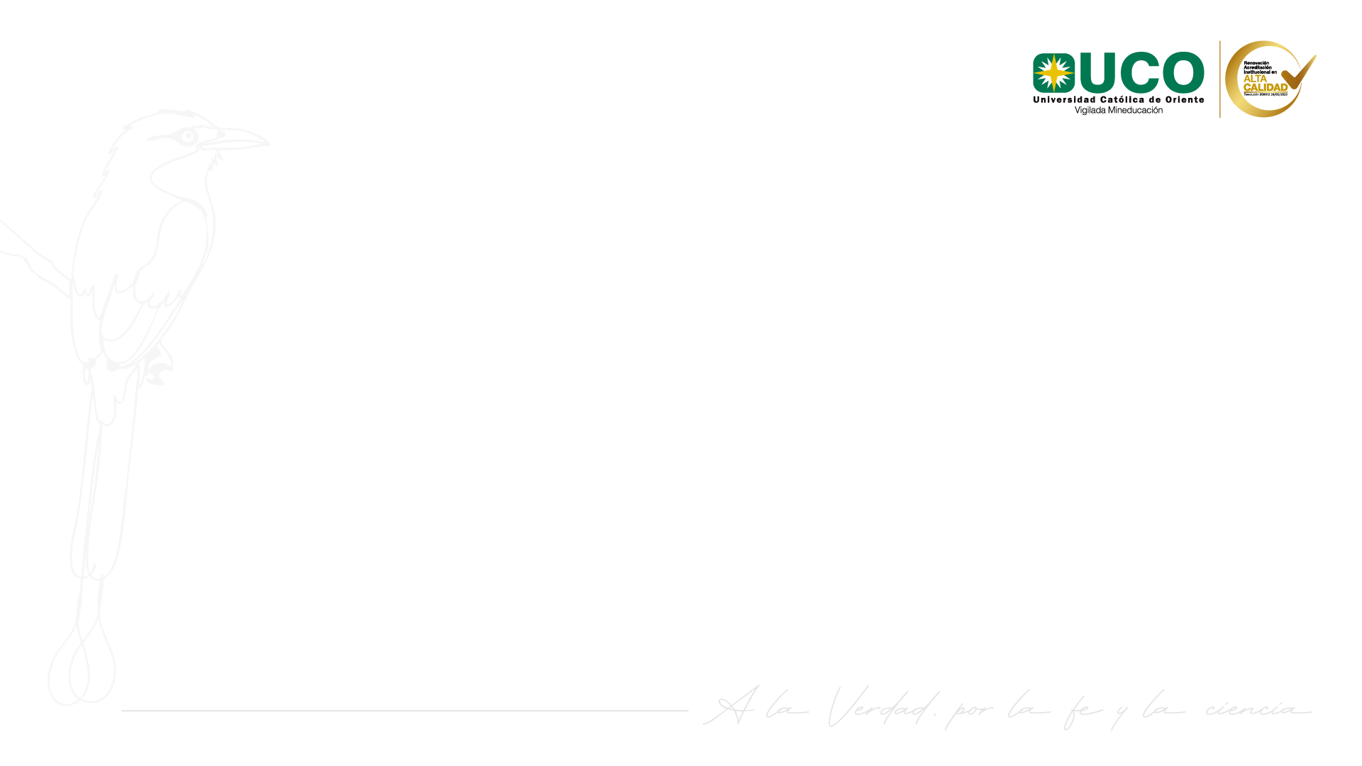
Agenda
Contexto Organizacional
Organigrama
Situación Problemática
Solución Planteada
  Justificación de la solución
  Descripción de actores identificados
  Explicación general del sistema a construir
5. Diagramas de casos de uso
6. Diagrama de clases
7. Conclusiones

Slide 3
Contexto Organizacional
Aspecto | Descripción
Nombre del proyecto | Plataforma web colaborativa para el registro de eventos de canto y avistamiento de aves
Tipo de proyecto | Investigación aplicada y desarrollo de software (proyecto final de POO)
Programa académico | Ingeniería de Sistemas
Objetivo | Construir un gran dataset de audios de aves cantando y, opcionalmente, imágenes asociadas al evento de escucha o avistamiento
Usuarios objetivo | Colaboradores registrados, colaboradores anónimos y administrador de la plataforma
Cobertura geográfica | Registros georreferenciados por departamento y ciudad
Tipo de aplicación | Plataforma web con diseño adaptable (responsive) a computador, tableta y celular
Notes:
El proyecto se desarrolla en el marco del programa de Ingeniería de Sistemas como trabajo final de la asignatura de Programación Orientada a Objetos, con una proyección de investigación aplicada: apoyar la recolección y el procesamiento de cantos de aves con fines de identificación. Interactúan en él un equipo técnico (estudiantes), la dirección académica (docente), posibles aliados científicos (ornitólogos y bioacústicos) y una comunidad de observadores de aves que aportan los registros.

Slide 4
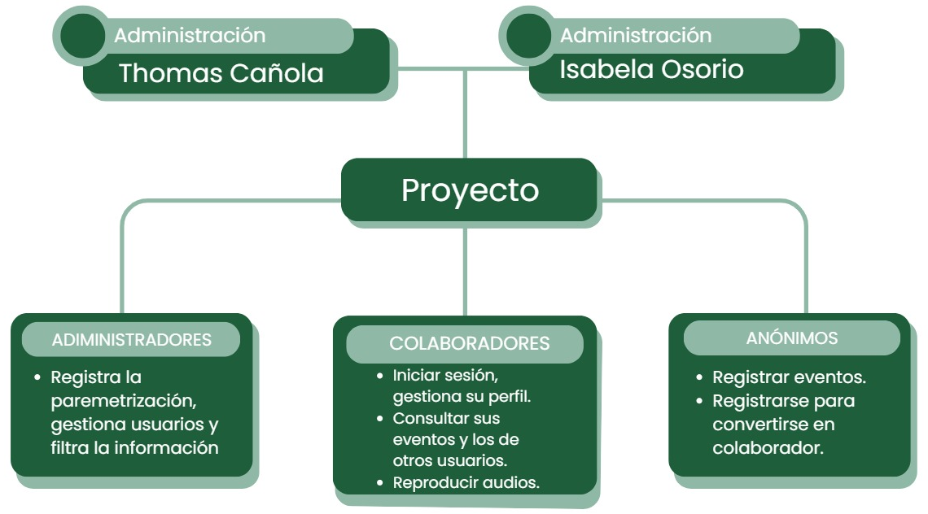
Organigrama
Notes:
Administración del proyecto: Thomas Cañola e Isabela Osorio. Dirigen y coordinan el proyecto: definen el alcance, desarrollan la plataforma y velan por el cumplimiento de los objetivos.
Administradores: Registran la parametrización (departamentos, ciudades, aves y roles), gestionan usuarios y filtran la información por departamento, ciudad, ave y usuario.
Colaboradores registrados: Inician sesión, gestionan su perfil y registran eventos de escucha y/o avistamiento de forma autenticada. Consultan sus eventos y los de otros colaboradores, y reproducen audios.
Colaboradores anónimos: Registran eventos de escucha y/o avistamiento sin autenticarse y pueden registrarse para convertirse en colaboradores registrados.

Slide 5
Situación Problemática
Problema | Causa | Consecuencia
Escasez de datos de audio etiquetados | No existe un repositorio sencillo donde la comunidad pueda aportar grabaciones con su contexto. | Los modelos de identificación cuentan con pocos datos para entrenarse y validarse.
Información sin estandarizar | Los registros se guardan en formatos y medios distintos, sin campos comunes (fecha, ubicación, descripción). | Es difícil comparar, filtrar y reutilizar los audios.
Datos de ubicación incompletos | Muchos registros carecen de coordenadas, ciudad o departamento. | No se puede analizar la distribución geográfica de las especies.
Participación ciudadana poco aprovechada | Registrarse o crear una cuenta puede desmotivar a quien solo quiere aportar un audio. | Se pierden observaciones valiosas de personas que no desean hacer un registro formal.
Falta de control y curaduría | No hay un rol que administre catálogos (aves, ciudades) ni revise los aportes. | Aparecen nombres inconsistentes de especies y registros difíciles de depurar.

Slide 6
Solución Planteada
Justificación de la solución
Científica: un dataset extenso y georreferenciado de cantos de aves es insumo directo para investigaciones en bioacústica y para el entrenamiento de modelos de identificación automática.
Académica: el proyecto permite aplicar de forma integral los conceptos de la programación orientada a objetos (clases, herencia, asociaciones, encapsulamiento) en un problema real y con impacto.
Técnica: una plataforma web responsive centraliza el registro, evita la dispersión de la información y facilita su filtrado y consulta por departamento, ciudad, ave y usuario.
Organizacional: la existencia de un rol administrador garantiza la parametrización controlada de catálogos y la gestión de usuarios, lo que mejora la calidad de los datos.
Social: al permitir la participación de colaboradores anónimos y registrados, se promueve la ciencia ciudadana y el interés por la conservación de la avifauna.

Slide 7
Solución Planteada
Descripción de actores identificados
Actor | Descripción | Autenticación | Responsabilidades principales
Colaborador anónimo | Persona que desea aportar un evento sin crear una cuenta en la plataforma. | No | Registrar eventos de escucha/avistamiento. Adjuntar audio e imágenes. Registrarse para convertirse en colaborador registrado.
Colaborador registrado | Persona con cuenta y perfil propio. Puede hacer todo lo que hace el colaborador anónimo. | Sí | Iniciar sesión y gestionar su perfil. Registrar eventos. Consultar sus eventos y los de otros usuarios. Reproducir audios.
Administrador | Responsable de la parametrización, la gestión de usuarios y la consulta filtrada de la información. | Sí | Parametrizar departamentos, ciudades, aves y roles. Gestionar usuarios. Filtrar eventos por departamento, ciudad, ave y usuario. Validar eventos y exportar el dataset.

Slide 8
Solución Planteada
Explicación general del sistema a construir
Se propone el desarrollo de una plataforma web con diseño responsive para recolectar eventos de escucha y avistamiento de aves. Cada evento reúne la información necesaria: fecha y hora, ubicación (longitud, latitud, ciudad y departamento), archivo de audio, imágenes y notas.
La plataforma maneja tres roles. El anónimo registra sin cuenta. El registrado cuenta con perfil propio para visualizar audios. El administrador registra la información de parametrización, gestiona usuarios y filtra el dataset.
Notes:
Se propone el desarrollo de una plataforma web con diseño responsive para recolectar eventos de escucha y avistamiento de aves. Cada evento reúne la información necesaria para construir el dataset: fecha y hora, ubicación (longitud, latitud, dirección, descripción, ciudad y departamento), archivo de audio, imágenes opcionales, notas opcionales y el nombre hipotético del ave sugerido por el colaborador.
La plataforma maneja tres roles. El colaborador anónimo puede registrar eventos sin crear una cuenta. El colaborador registrado cuenta además con un perfil donde puede visualizar sus propios audios y consultar los de otros usuarios. El administrador registra toda la información de parametrización (departamentos, ciudades, aves y roles), gestiona los usuarios y puede filtrar los eventos por departamento, ciudad, ave y usuario.

Slide 9
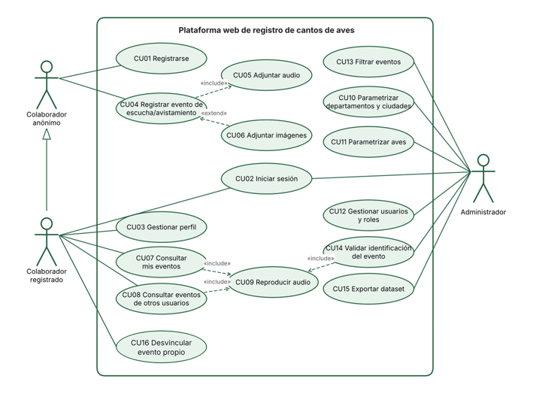
Diagramas de Caso de Uso

Slide 10
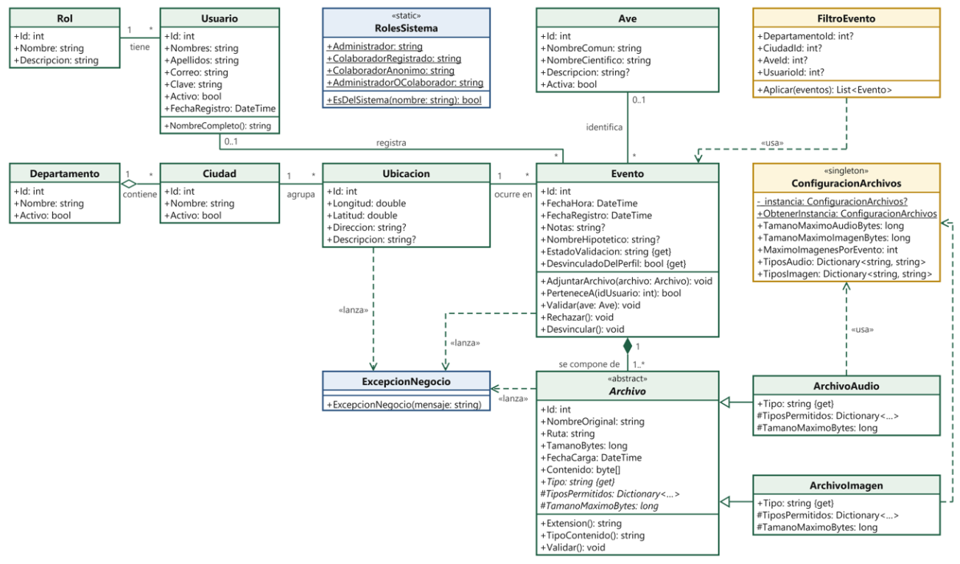
Diagrama de Clases

Slide 11
Conclusiones
Centralización efectiva: Solución directa a la dispersión actual de los registros bioacústicos en Colombia.
Arquitectura orientada a objetos: Diseño escalable que abstrae y encapsula correctamente los eventos y actores del dominio.
Base para ciencia futura: El dataset estructurado será insumo vital para modelos de IA enfocados en conservación.
Notes:
Para concluir, este proyecto va mucho más allá de ser solo una página web; es una herramienta colaborativa que busca resolver un problema real de nuestra biodiversidad, centralizando audios valiosos que antes estaban dispersos. Además, desde el aspecto académico, este trabajo nos permitió aterrizar todos los conceptos teóricos de la Programación Orientada a Objetos. Logramos aplicar de manera práctica las clases, la herencia, las asociaciones y el encapsulamiento en un sistema funcional, demostrando que con una buena estructura de código y diseño, podemos construir soluciones tecnológicas con verdadero impacto social y científico. Muchas gracias por su atención.

Slide 12


